Slide 1

Welkom!
Technische Kwartaaldemo
Digitaal Stelsel Omgevingswet
congres.spilter.nl
193356
18 december 2018
Vragen?
Notes:
Welkom door Bert
Halfjaarlijks samen met VNG, mooi programma.
Extra welkom voor de leveranciers die deelnemen aan de leveranciersmarkt praktijkproeven. Bezoek ze vooral tijdens de pauzes, ze vertellen graag over hun ervaringen bij de praktijkproeven.
Goed om ook even te noemen: voor de mensen die ook nog de technische demo bezoeken is er een extra technische inloopsessie om 13.15 over aansluiten op DSO.
=> volgende sheet

Slide 2

Agenda
14:00
14:10
14:30
15:30
15:40
16:35
Welkom Chris Boeije
  Praktijkproef 2
Moxio (door Merijn Wijngaard) 10 min
  Enable-U (door Lester Scheidema) 10 min
Keten 1: Van Plan tot Publicatie Pieter Meijer
  STOP/TPOD Toelichting v0.97 (door Sandra Wijngaarden) 10 min
  LVBB (door Lennert Luik) 10 Min
  IHR (door Jasper Roes en Irina Entrop) 10 min
  OZON (door Arie Duindam) 10 min
Viewer Regel en Kaart (door Minco Zijlstra) 10 min
Pauze (drankjes buiten de zaal halen, in de zaal opdrinken!)
Keten 2: Van Idee tot Afhandeling Joyce de Jong
  Voorbereidingsteam (door Madelein Vreeken) 5 Min
  Loket (door Nico Claij) 10 Min
  Gebruikerstoepassingen (door Rick Bleeker) 10 min
  Toepasbare Regels (door Vincent van Dijk) 10 min
Knooppunt (door Freek Duynstee) 10 min
Afsluiting
Praktijkproef

Slide 3
Doel PI-8
Geïntegreerd DSO-LV
Standaarden stabiel voor leveranciers
Going Béta, gereed voor Try-out

Slide 4
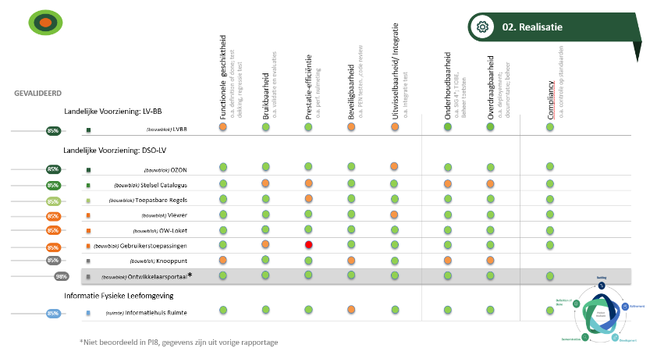
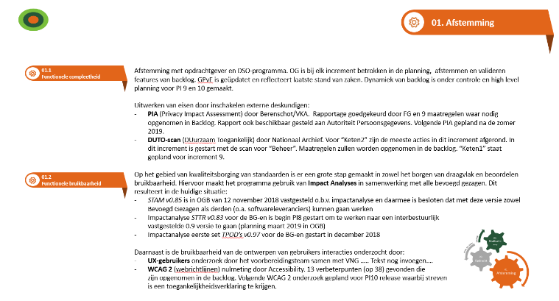
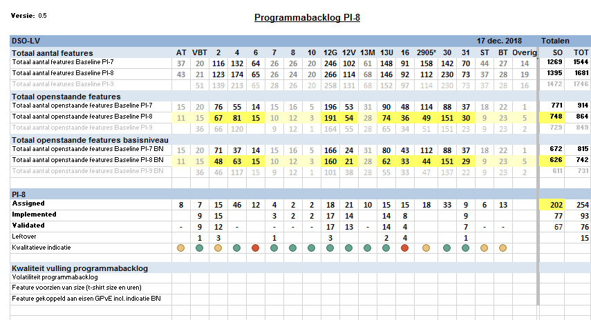
Wat ziet u niet?
SIG: “DSO IS AANTOONBAAR GOED OP WEG”

Slide 5
Demo’s kwartaal 4 2018
1
Omgevingsloket
Authorisatie
Toelichtingen
Projectmap
Gemeente Westland
Van plan tot publicatie
2
Lokale processen voor Planvorming, Regelbeheer en Vergunningaanvraag aansluiten op DSO landelijke voorziening
Hoogheemraadschap Delfland
Gebiedsoriëntatie
Gebiedsanalyse
Opstellen
Omgevingsdocument
Opstellen
Vragenbomen
Samenwerken
Besluiten
Bekendmaken
Beschikbaar stellen
2
4
2
2
1
2
2
1
Wat mag hier?
Projectmap
Van idee tot afhandeling
1
3
Informatie van bronhouder tot DSO
Peilgebieden en Streefpeilen
Waterschapshuis
Diverse waterschappen
Oriënteren via Regels en Kaart
Oriënteren via
Vragenbomen
Opstellen
Indienen
Ontvangen
Beoordelen
Behandelen
Samenwerken
Besluiten
Bekendmaken
2
3
2
2
1
2
4
2
4
Wat kan hier?
Van vraag tot informatie
4
Opstellen en zichtbaar maken van het omgevingsplan
Gemeente Emmen
Gemeente Bergen op Zoom
Diverse gemeenten
Inwinnen
3
Bewerken
3
Beschikbaar stellen
3

Slide 6



Praktijkproef
Koppelvlak Plan systemen
  STOP/TPOD v0.7
Koppelvlak Regel systemen
  STTR v0.8
Koppelvlak VHT systemen
  STAM v0.8
STOP/TPOD
STTR
Stel dat het
DSO-LV een black-box was……
STAM

Slide 7
DSO praktijkproef Delfland
Technische demo

Slide 8
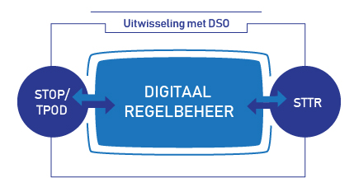
Wie?
Merijn Wijngaard
Moxio
  Leverancier regelbeheer Delfland
  Bron juridische én toepasbare regels van praktijkproef

Slide 9
Inhoud
Juridische regels
Geo-koppeling
Toepasbare regels

Slide 10

Juridische regels
Uitgebreid
  Functie van elementen niet altijd duidelijk
  Documentstructuur
  Wijzigingsmechanisme
Bestandsgrootte
Standaard in beweging
  Validaties uitgebreid tijdens praktijkproef

Slide 11

Geo-koppeling
“Lege” locaties
  Geëxporteerd als “beheergebied”
  En “vluchtige” locaties?
    Calamiteiten
    Evenementen
Niet gebruikte locaties?
  Misschien wel gebruikt vanuit toepasbaar?
Locaties (nog?) niet ontsloten in viewer

Slide 12

Toepasbare regels
Moeilijk te debuggen
Complexe output vanwege verschil in visie
DMN
  Niet helemaal geschikt voor incomplete input
  Moeilijk volgordelijke logica implementeren
  FIRST & PRIORITY hit policy niet gebruiken
    Anders bepaalt vraagvolgorde de output!

Slide 13
Aanbevelingen
Complexiteit verminderen van juridische publicaties
Lege locaties ondersteunen
Niet gebruikte locaties toestaan?
FIRST & PRIORITY hit policy afkeuren
  En omschrijven hoe volgorde wel bereikt kan worden
    (net als voor Any/All)
Algemeen:
Meer uit gaan van geautomatiseerd gebruik
Test-flow uitdenken voor gebruikers (sandbox?)

Slide 15


DSO Praktijkproef 3B

Slide 16
DSO Praktijkproef 3B
Functionele Structuren en Toepasbare regels uploaden met Digikoppeling
Ontvangen Digikoppeling Triggerbericht
Ophalen documenten via API
Aanbieden bij Inproces vergunningen applicatie via LVO koppeling
Vragenbomen kunnen uploaden bij DSO
Doorlopen van casus Fietsbrug bouwen

Slide 17


Slide 18
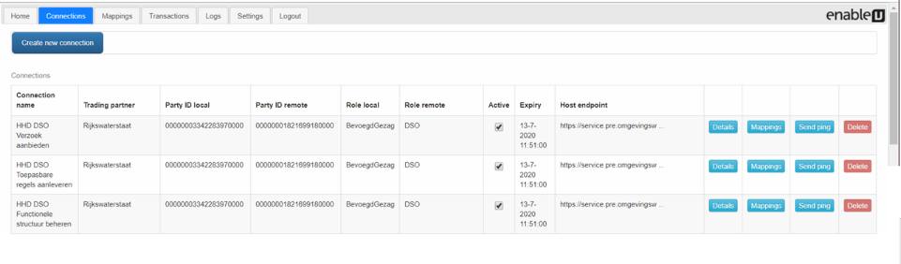

Slide 19
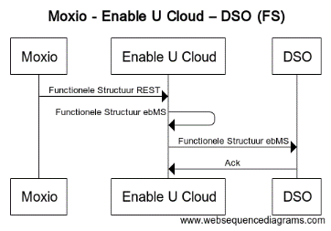

Slide 20
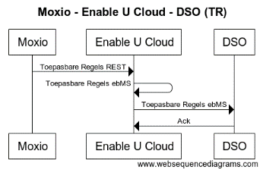

Slide 21
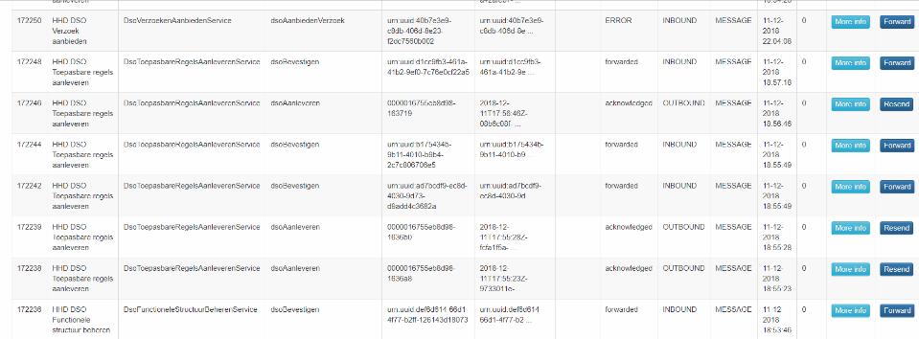

Slide 22
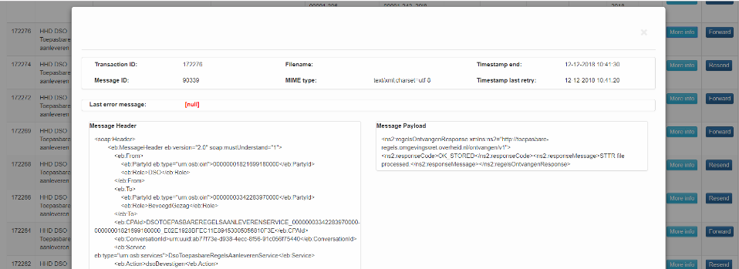

Slide 23
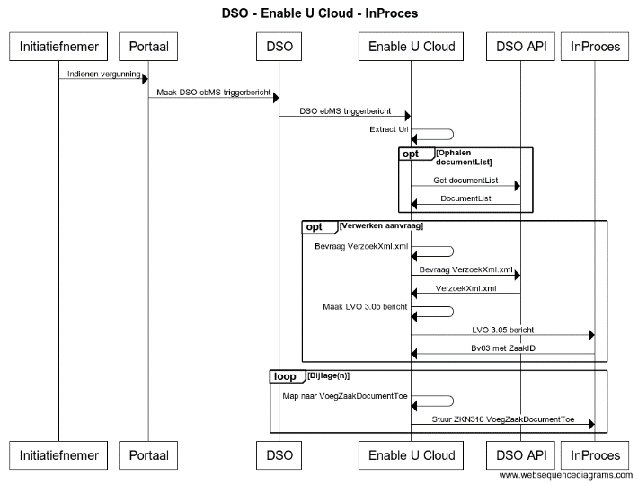

Slide 24
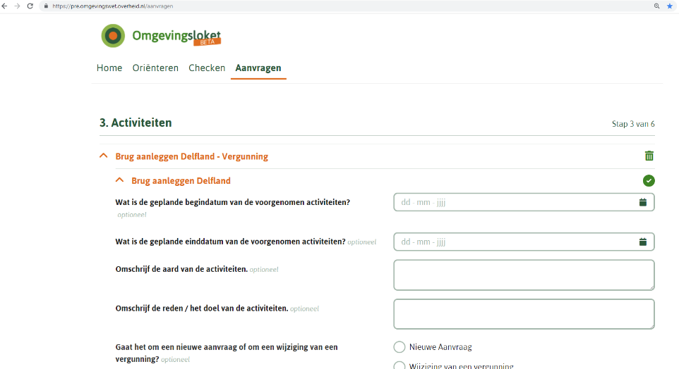

Slide 25
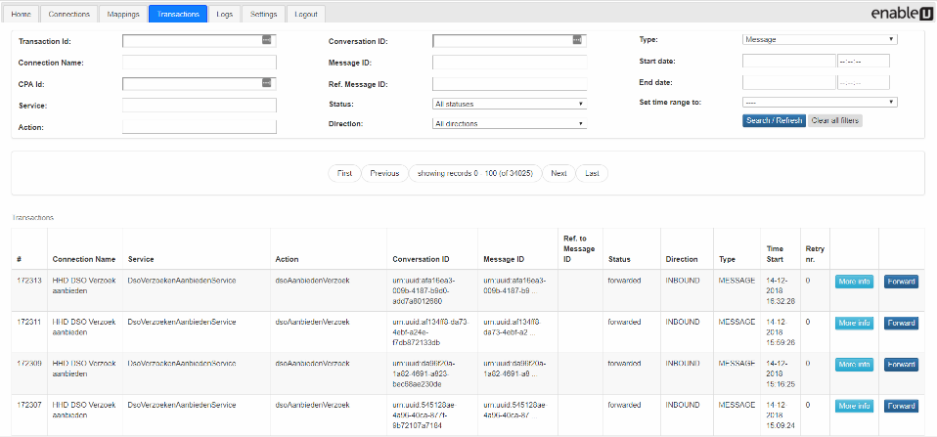

Slide 26
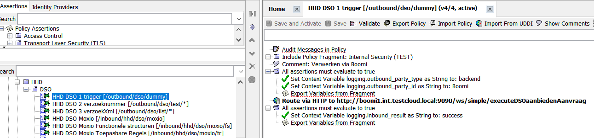

Slide 27
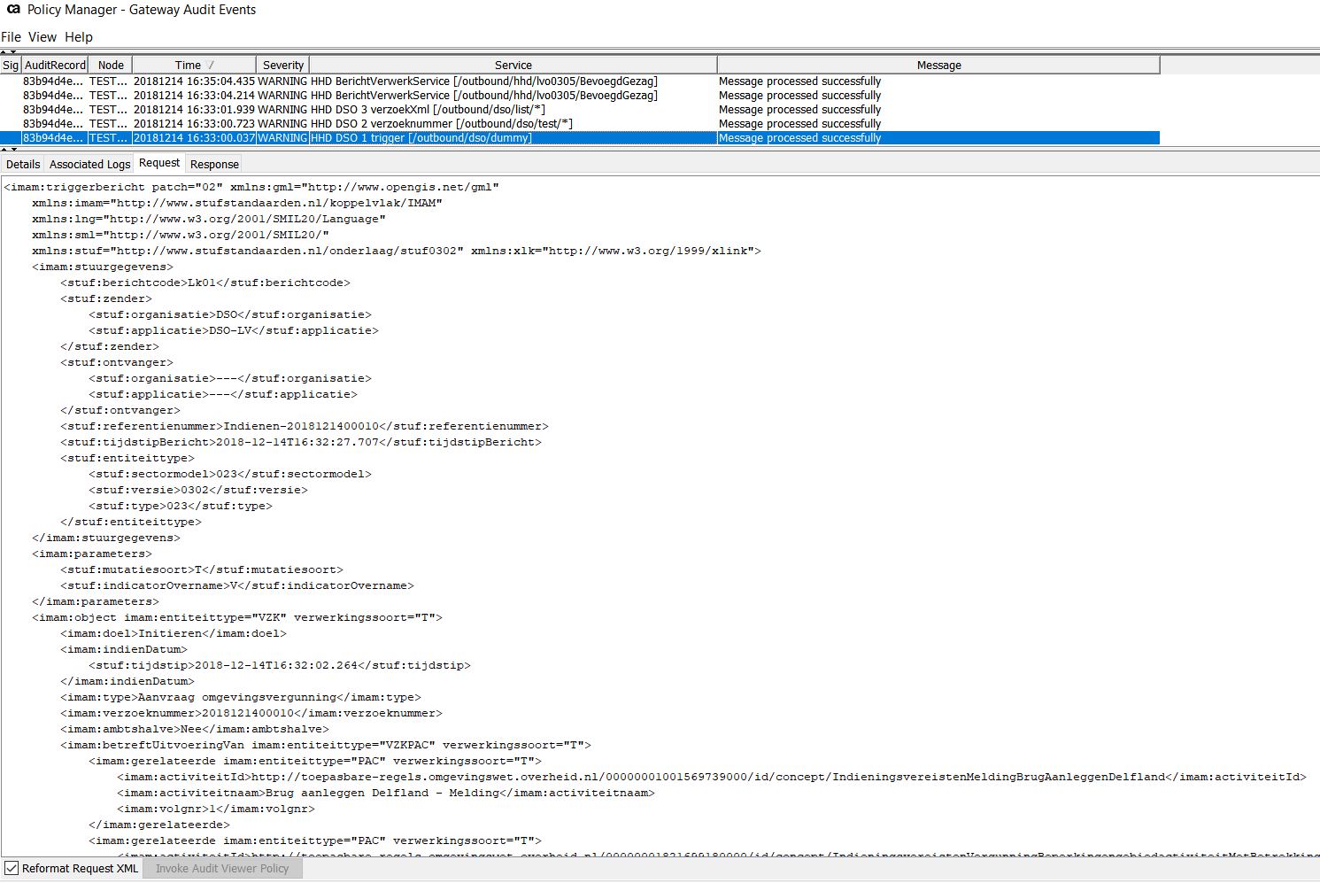

Slide 28
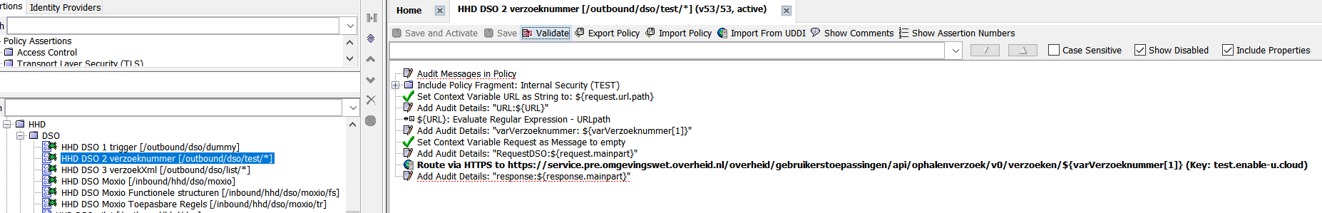

Slide 29
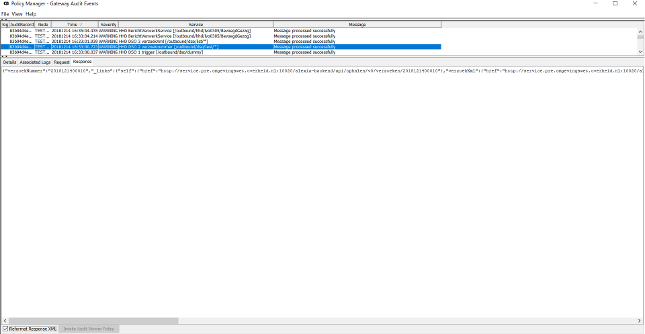

Slide 30
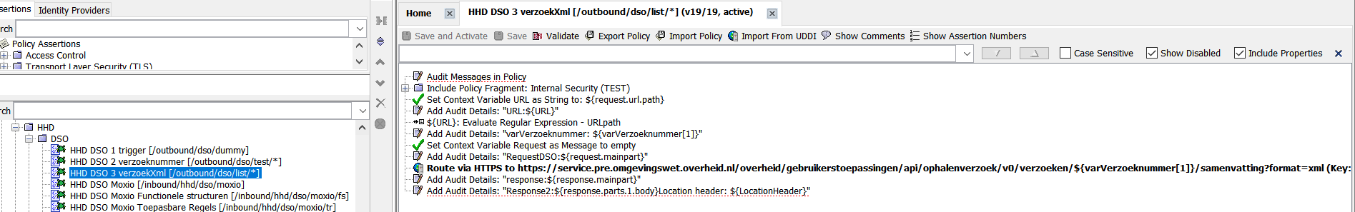

Slide 31
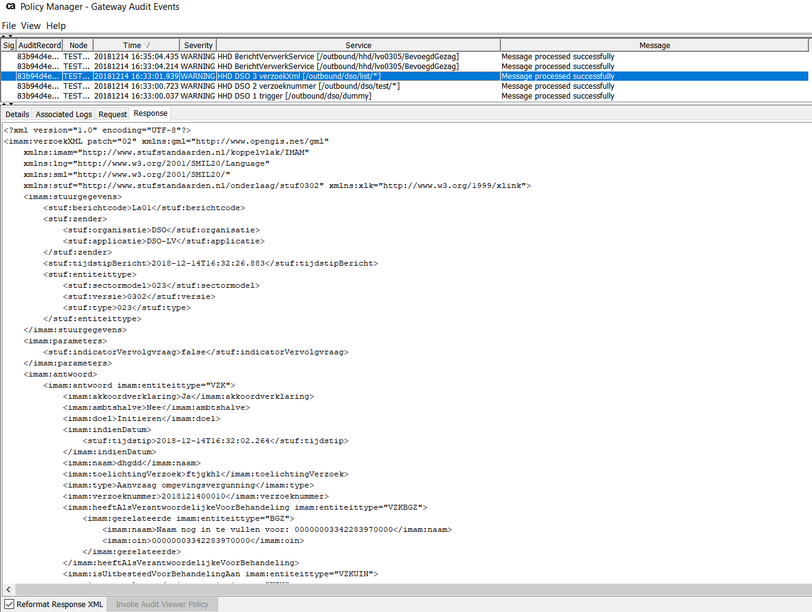

Slide 32
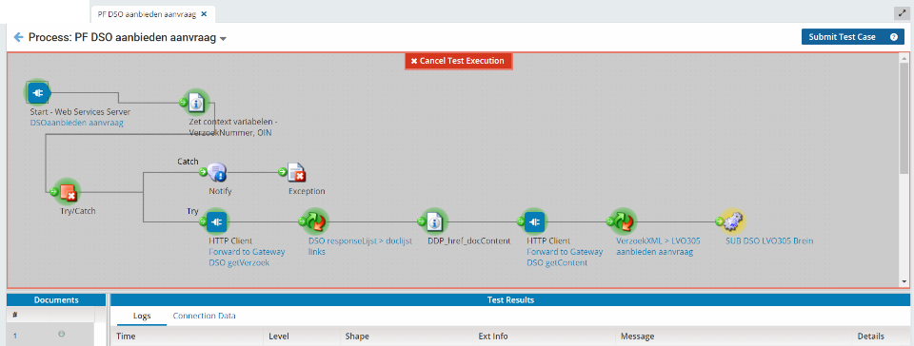
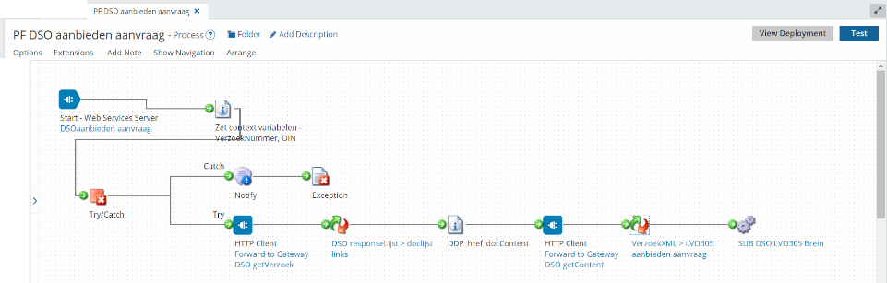

Slide 33
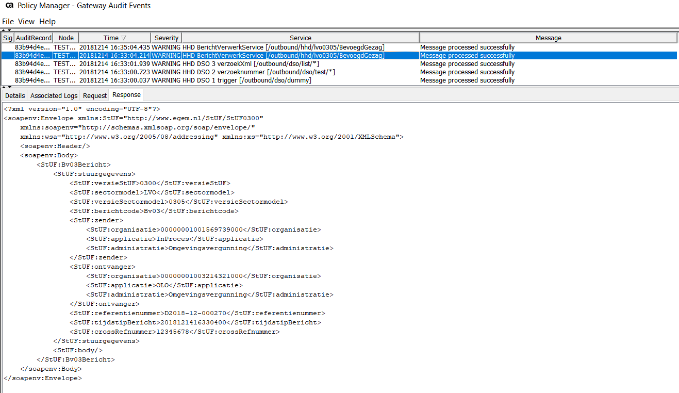

Slide 34
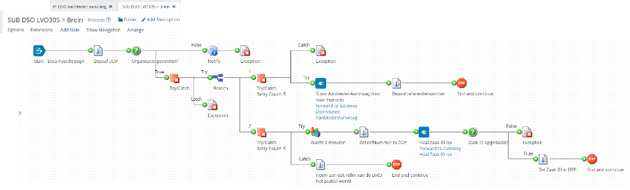
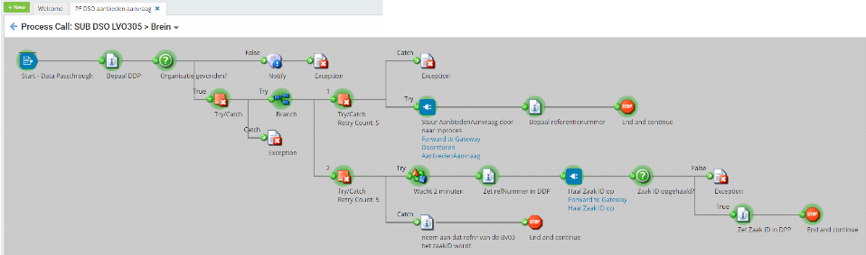

Slide 35
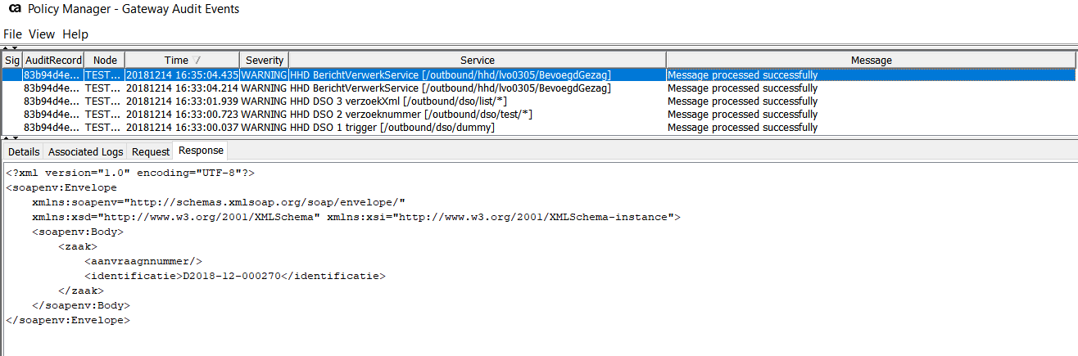

Slide 36
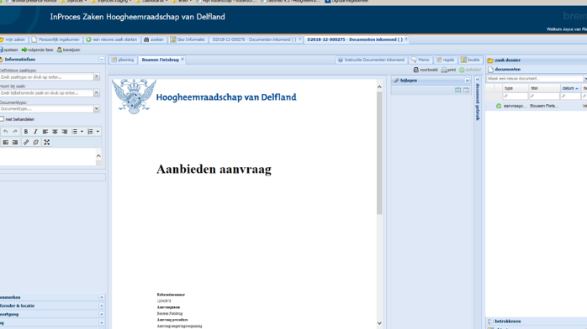
https://zaken.acceptatie.hhdelfland.nl/

Slide 37
Conclusies
Proef geslaagd, maar…..
Afstemming van omgevingen in de DSO keten verreweg van optimaal
Te laat beschikbaar hebben van een volledig werkende ‘straat’
Veel meer tijd/geld besteed dan nodig

Slide 38
Vragen?
Lester.scheidema@enable-u.com
Of kom kijken bij onze tafel in de foyer

Slide 39
Reeks 1
STOP/TPOD v0.97
LVBB
OZON
IHR
VIEWER

Slide 40
Oplevering en consultatie versie 0.97 STOP/TPOD
21 december 2018 oplevering, publicatie
12 december 2018, 15 januari 2019 overdracht DSO ketenpartners
21 januari 2019 masterclass XML (leveranciers)
28 januari 2019 start consultatie
toelichtende sessie bevoegde gezagen,
leveranciers, DSO, ketenpartners, overig)
22 maart 2019 sluiting consultatie
1 juli 2019 versie 0.98
Meld je aan!
consultatiestoptpod@geonovum.nl

Slide 41
Start beheer
Correctief beheer, (kleine) fouten
omgevingswet@koop.overheid.nl generieke documenten STOP, CIM OP, aanleverkoppelvlakken, technische producten
omgevingswet@geonovum.nl specifieke documenten, tpods AmvB/MR, omgevingsplan, omgevingsverordening, waterschapsverordening, CIM OW
niet: projectbesluit, omgevingsvisie

Slide 42
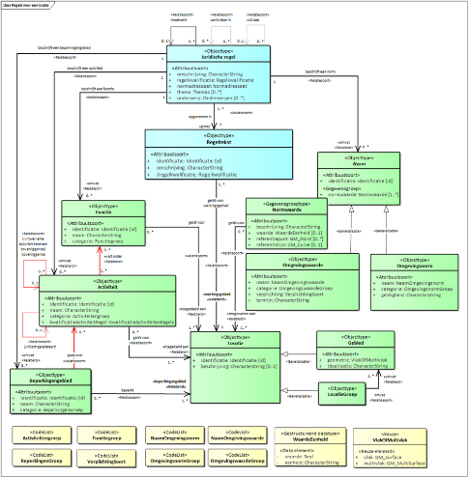
Conceptueel informatiemodel Omgevingswet
Notes:
Doel van deCIM-producten
Een conceptuele informatiemodel beschrijft welke informatie wordt vastgelegd in het domein van enerzijds de Omgevingswet (CIM-OW) en anderzijds de bekendmakingswet (CIM-OP). Er zijn dus twee CIM’s. Het is daarmee een raamwerk voor de concrete invulling van het semantische informatiemodel (gemeenschappelijk begrippenkader) voor beide domeinen. Vertaal tabellen leggen de relaties tussen de begrippen in CIM-OW en CIM-OP. Meer informatie vindt u in het document “nut en noodzaak van het CIM”
Uit welke onderdelen bestaat de CIM-producten?
We kennen de onderstaande CIM-producten:
CIM-OW (Omgevingswet) <beschrijft de informatie van de omgevingswet in een informatiekundig perspectief (niet tekstgericht, maar objectgericht), met objecten, hun kenmerken en hun onderlinge samenhang, door de bril van de Omgevingswet en het Digitaal Stelsel Omgevingswet DSO> <document en model>
CIM-OP (Officiële Publicaties) <beschrijft de objecten en samenhang door de bril van de Bekendmakingswet en de LVBB en andere KOOP-systemen> <document en model>
Vertaaltabel CIM-OW van/naar CIM-OP
Vertaaltabel CIM-OW naar entiteiten in TPOD-UML schema’s
Vertaaltabel CIM-OW naar entiteiten en kenmerken (velden) zoals deze kunnen voorkomen in een XML-gecodeerd omgevingsdocument INHOUD.xml wat gecodeerd is mbv een TPOD.XML en TPOD.XSD voor het betreffende toepassingsprofiel van dat omgevingsdocument waarvoor een INHOUD.XML is gemaakt
Deze CIM-producten worden hierna op hoofdlijnen en in samenhang beschreven.
CIM-OW
In dit conceptuele informatiemodel worden de meest belangrijke begrippen van de omgevingswet beschreven. Hier komen we de termen (juridische regels, locatie, gebieden en locaties, functie, activiteit, omgevingsnorm, omgevingswaarde en beperkingengebied tegen. Maar ook begrippen uit het informatiestelseldomein als toepasbare regel en regelkwalificatie. Het taalgebruik is gerelateerd aan de belevingswereld van zij die de omgevingswet toepassen. In het model komt het begrip regeltekst voor wat de verbinding vormt naar het CIM-OP. De begrippen zijn domein-specifiek voor de Omgevingswet gekozen.
Het CIM-OW is het referentiekader voor de formulering van het IMOW, IMOW, het uitwisselingsmodel voor OW richting DSO vanuit Ozon, het Informatie Model voor de Omgevingswet (en daarmee voor het DSO)
<beschrijft de entiteiten en samenhang door de bril van de Omgevingswet en het Digitaal Stelsel Omgevingswet DSO> <document en model>
CIM-OP
In dit conceptuele informatiemodel worden de meest belangrijke begrippen van de Bekendmakingswet beschreven. Hier komen we de begrippen regeltekst, werkingsgebied, informatie-object tegen. Maar ook begrippen uit het informatiedomein als data-object, data-collecties, geometrie en waarde alsmede waardelijst en kenmerken. De gekozen begrippen zijn domein-onafhankelijk gekozen omdat de Bekendmakingswet alle bekendmakingen over alle domeinen regelt.
Het CIM-OP is het referentiekader voor de formulering van het IMOP het Informatie Model voor Officiële Overheidspublicaties.
<beschrijft de entiteiten en samenhang door de bril van de Bekendmakingswet en de LVBB en andere KOOP-systemen> <document en model>
Vertaaltabel CIM-OW van/naar CIM-OP
Om een STOP-TPOD-gecodeerd omgevingsbesluit (dat voorkomt als een INHOUD.XML bericht van bevoegd gezag naar de LVBB) te kunnen lezen is het zaak dat er een vertaal tabel is die XML-gecodeerde INHOUD omzet naar Ow-taal en daarmee in een object- en relationeel opgebouwde tabel. Een dergelijk vertaling maakt van een karakter-georiënteerd XML bestand (waar elke inhoud door <wat komt hier> etiket voorafgaat, naar een relationele tabel mogelijk. Een XML-bericht wordt dan als het ware uitgepakt en in een object- en relatie-geöriënteerde vorm vertaald. Deze vertaling is nodig omdat in de juridische en publicatiewereld documentgericht (OP XML) de wereldstandaard is. In de wereld van informatiesystemen en het DSO worden gegevens relationeel en objectgericht ontsloten en is JSON de wereldstandaard. Het transport van gegevens over Ow-besluiten vindt plaats in XML gecodeerde berichten omdat dit besluiten zijn
Beleidsvrijheid en spelregels voor de vorm
De vertaaltabel is geen 1:1-tabel omdat de juristen die namens het bevoegd gezag de regels en werkingsgebieden formuleren, veel keuzevrijheden hebben. Bevoegd gezag heeft binnen de kaders van de wet namelijk beleidsvrijheid. Zij kan derhalve het ‘WAT’ van de regels en ‘WAAR’ van de werkingsgebieden bij die regels autonoom bepalen binnen de spelregels van de omgevingswet. Tegelijk legt de Bekendmakingswet spelregels op over de vorm <XML codering en metadata> waarin een Ow-besluit moet worden aangeboden. Omdat vanuit optiek van het beoogde gebruik van het DSO de inhoud van het Ow-besluit ook betekenisvol herkend zou moeten kunnen worden, worden deze gegevens geannoteerd. Deze annotaties vertellen hoe de tekst en relaties tussen onderdelen van de tekst en geometrie die het werkingsgebied beschrijft, machine-leesbaar geïnterpreteerd dienen te worden. Zijn er geen annotaties, dan kan de computer de mensleesbare verbanden in de regel niet leggen en raken we informatie als het ware kwijt.
Modellering bepaalt waar de inhoud landt
De manier van formuleren van de inhoud van het Ow-besluit (modelleren) bepaalt defacto hoe de inhoud in XML-termen gecodeerd wordt en waar deze in het digitale besluit teruggevonden gaat worden.
Zo kan een opsteller van een besluit op diverse niveaus de inhoud van de regels (in de regeltekst opgenomen inhoud) computer-leesbaar duiden met annotaties; In regeling-gerichte Ow-besluiten is dat op het niveau van een artikel of/en een lid. We noemen dat opline-annotaties. Daarnaast kan informatie in de regeltekst of in een informatieobject worden geplaatst. Dat zijn zogeheten inline-annotaties. Daarmee bepaalt de regelmaker de hoeveelheid regels in een artikel en/of lid en tevens het niveau van annoteren en dus ook waar de inhoud teruggevonden kan worden.
De vertaaltabel (de plek in het XML-bericht) is dus situatieafhankelijk
Anders dan gebruikelijk is de vertaaltabel dus niet 1:1 maar situatie-afhankelijk. De manier waarop het bevoegd gezag de inhoud heeft gemodelleerd, bepaalt dus waar de juridisch relevante informatie (binnen besluit) en de informatie over de gegevens in het besluit (buiten besluit) landen in de XML gecodeerde STOP-TPOD besluiten. Bij het ontrafelen/decoderen van een geconsolideerde regeling uit een toestand-gebaseerd deel hiervan, worden de objecten uit CIM-OW dus situatieafhankelijk gevuld. Het OZON, het voorportaal van het LV-DSO, voert deze ontrafeling van XML-gecodeerde toestandsberichten verkregen vanuit de LVBB uit.
Vertaaltabel CIM-OW naar entiteiten in TPOD-UML schema’s
Omdat de TPOD’s (Toepassings-Profielen voor Omgevings-Documenten) de vertaling doen van Ow-begrippen naar de inhoud in een XML-gecodeerd Ow-besluit, zijn de UML-schema’s van TPOD gesteld in de begrippen van het CIM-OW. De profielen geven aan welke soort entiteiten en kenmerken mogen respecvtievelijk moeten voorkomen in een specifiek omgevingsdocument / Ow-besluit. Deze mogelijke wegen naar het opnemen van informatie in een OW-besluit worden via het zogeheten mengpaneel gevisualiseerd. Het mengpaneel vertaalt de keuze naar entiteiten die gebruikt mogen dan wel moeten worden. De bedrijfsregels behorende bij het toepassingsprofiel worden zo expliciet gemaakt. De vertaaltabel CIM-OW – TPOD UML in samenhang met het mengpaneel laten deze relaties zien.
Vertaaltabel CIM-OW naar IMOP-entiteiten en -kenmerken (velden)
De vertaaltabel CIM-OW naar IMOP is, gegeven het eerdere betoog over situatie-afhankelijk voorkomen van modelering de inhoud van een Ow-besluit in een INHOUD.XML bericht zelf ook situatie-afhankelijk. Waar <regeltekst in CIM-OW> hetzelfde is als <regeltekst in CIM-OP> kan het in het IMOP voorkomen als <artikel> of <lid> dan wel <alinea>. En <activiteit> in het CIM-OW is in het CIM-OP bekend als kenmerk van een regeltekst. En in het inhoud.XML als kenmerk <activiteit> indien deze geannoteerd is. Kenmerken kunnen/moeten worden toegekend indien het TPOD-schema dit respectievelijk toelaat/verplicht. Bij de kenmerken moet aangegeven worden welke “waarde” uit de waardenlijst daarbij relevant is. Die kiest bevoegd gezag uit een waardelijst. Een dergelijke waardelijst kan gesloten <limitatief> of open <uitbreidbaar> zijn. Bij een open lijst mag bevoegd gezag een nieuwe waarde in haar eigen omgeving zelf toevoegen en wordt dit ‘toevoegen’ als mutatie ook meegestuurd met de regels. Bij gesloten waardelijsten kunnen alleen beheermatig per versie van de standaard wijzigingen worden doorgevoerd omdat zij direct effect hebben in de werking van en functionaliteiten van de applicaties van het DSO en LVBB.
De vertaaltabel van XML naar CIM-OW maakt geen deel uit van de V097 levering
Bedoeld is de samenhang tussen de objecten
Hier hoort nog bij dat CIM OP en OW input/leidend is voor TPOD. TPOD maakt een combinatie van OP en OW domein, en brengt ze samen. Het principe is: 1 op 1 waar mogelijk, en waar niet mogelijk, een goede uitleg waarom er is afgeweken

Slide 43
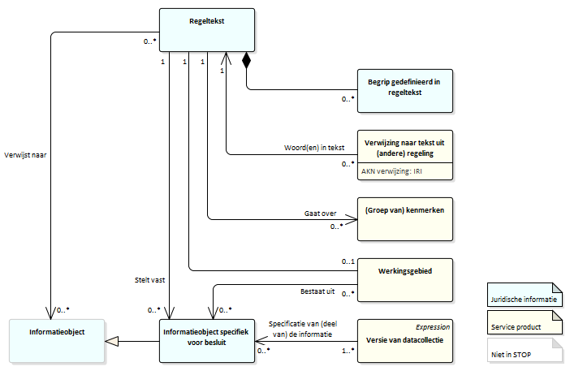
Conceptueel informatiemodel Officiële Publicaties

Slide 44
Vertaling CIM OW – CIM OP
CIM OW en CIM OP beschrijven beide (dezelfde) inhoud van regels.
CIM OW voor DSO-LV, CIM OP op juridisch geborgde manier.
De TPODs zijn opgesteld in CIM OW termen.
Notes:
Voor de volledigheid: als op IM niveau een goede mapping van IM OW ⇔ IM OP te maken is, dan volgt de XML uit de modellering van IM OP in XML. De TPODs zijn opgesteld in (C)IM OW termen; (C)IM OW is naar JSON te vertalen.

Slide 45
Vertaaltabel CIM OW – CIM OP
CIM OW en CIM OP zijn in elkaar te vertalen.
Vertaaltabel op het niveau van entiteiten:
CIM OW | CIM OP
Juridische regel | Niet gemodelleerd
Eigenschappen juridische regel¹ | Kenmerken regeltekst² / regeltekstfragment⁶
Regeltekst geldt voor werkingsgebied | Werkingsgebied van regeltekst + vaststelling informatieobject + dataobjecten uit datacollectie
Juridische regel beschrijft een ….¹ | Juridische bron van dataobject in datacollectie³
Locatie⁴ | Locatie uit dataobject + vaststelling informatieobject
Functie + locatie | Datacollectie
Activiteit + locatie | Datacollectie
Beperkingengebied + locatie | Datacollectie
Omgevingsnorm + Norm + Normwaarde + locatie | Datacollectie
Omgevingswaarde + Norm + Normwaarde + locatie | Datacollectie
Activiteit, Functie, Beperkingengebied, Omgevingsnorm, Omgevingswaarde | Open waardelijst
Alles gemarkeerd met <CodeList> | Gesloten waardelijst
Gebied, Locatiegroep⁵
Notes:
Opmerkingen:
In CIM OP zijn ook functie, activiteit, beperkingengebied en norm als kenmerk van een regeltekst(fragment) aan te geven. Valt dit onder de “Juridische regel beschrijft..” relatie? Aanname: ja.
Onderwerp en thema zijn kenmerken van regeltekst, niet van regeltekstfragment. Dit is van belang omdat men onderwerp op de kaart wil tonen, dan moet de geometrie van het werkingsgebied van de regeltekst komen.
Uit CIM/PC sessies kwam dat dit via vaststelling van informatieobject loopt. Vraag is of dat altijd zo is en of dat niet expliciet aangegeven moet worden. Zie *** in volgende sectie.
Locatie staat in CIM OP altijd in een datacollectie die de inhoud is van een informatieobject. Het CIM OW Locatieobject zal gegevens uit de vaststelling van en de verwijzing naar het informatieobject overnemen.
Deze zijn inmiddels vervallen. Klopt toch?
Het is denkbaar dat verwijzingen naar geo-informatieobjecten onderdeel zijn van de kenmerken om aan te geven dat de kenmerken voor een regeltekstfragment in een kleiner gebied dan het werkingsgebied van een regeltekst. Hieraan is in CIM OW geen behoefte. Klopt toch. Zo nee, waar staat de relatie in CIM OW?
De relaties in CIM OW tussen juridische regels en de rode lijnen zijn nog niet gemodelleerd in v0.97.

Slide 46
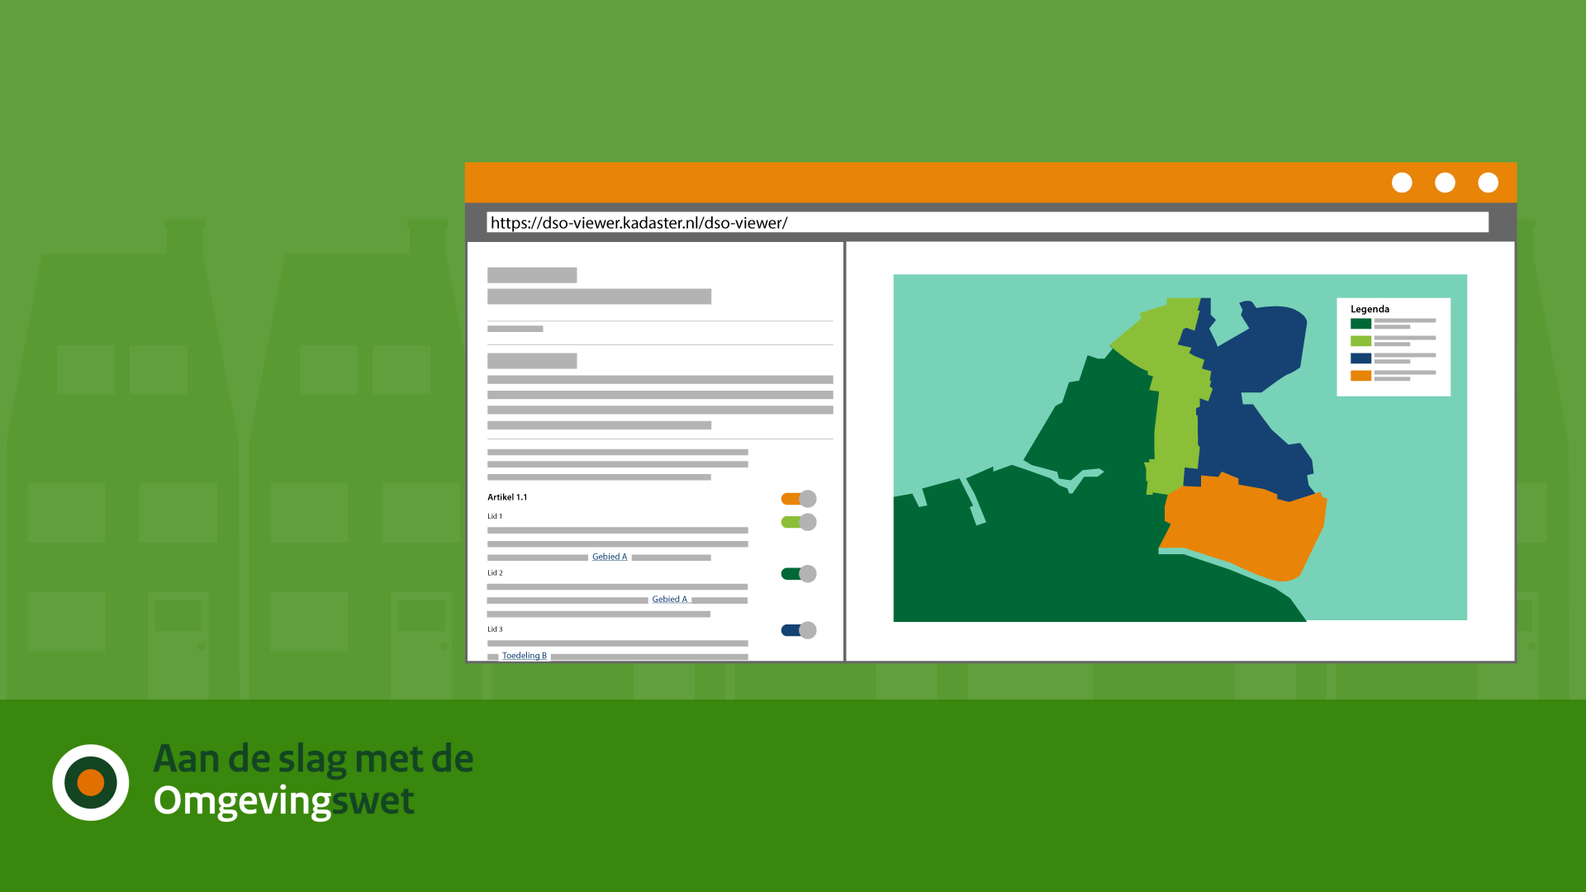
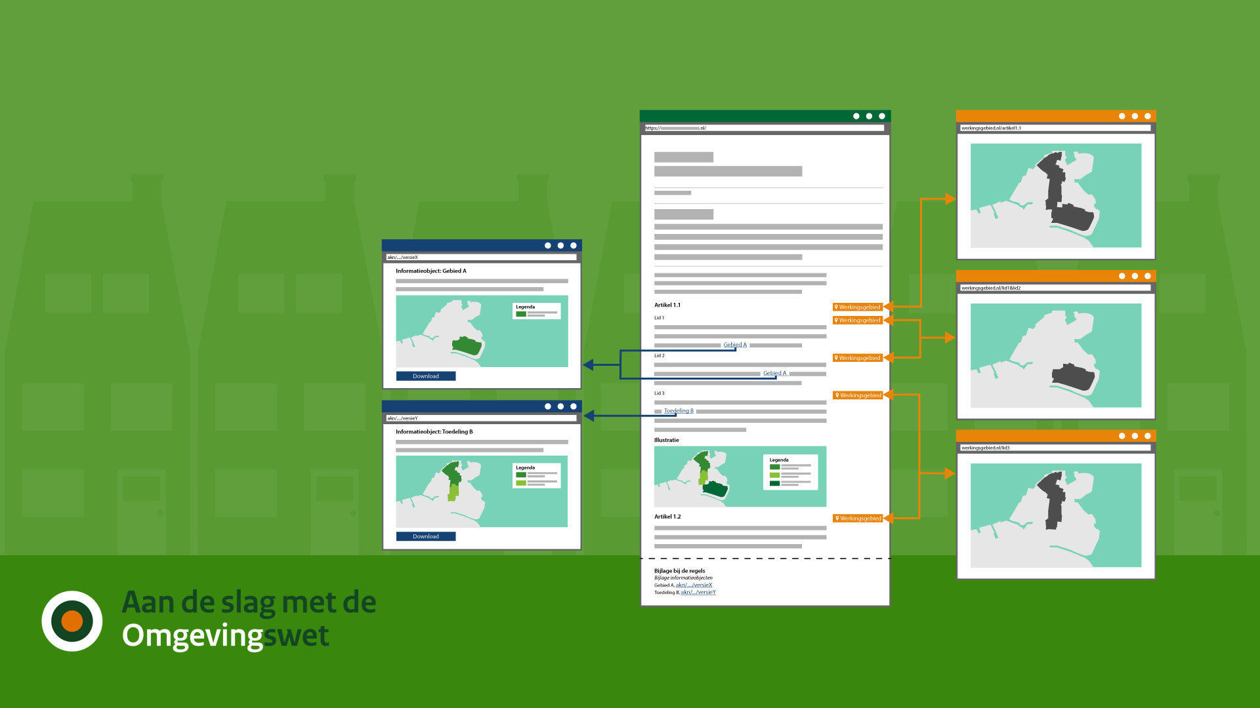
Presentatie-standaard ; Bekendmaken wat, waar en hoe

Slide 47
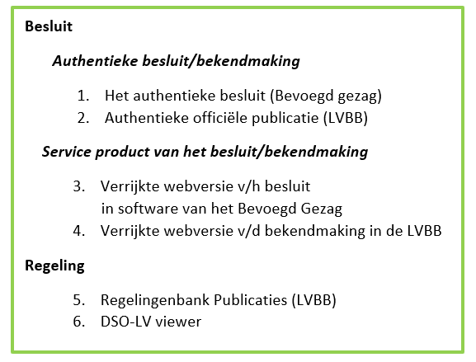
Overzicht van de verschillende vormen waarop een OW-besluit wordt weergegeven

Slide 48
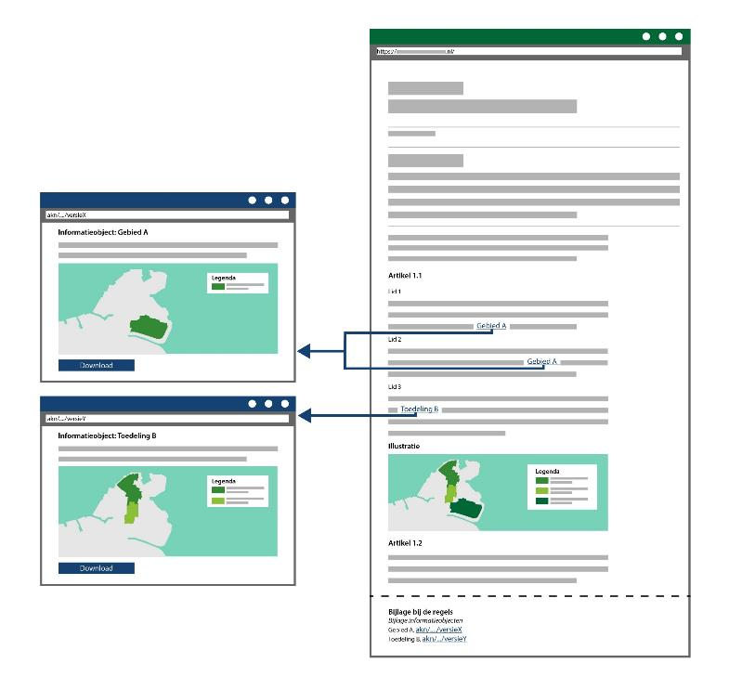

Slide 49
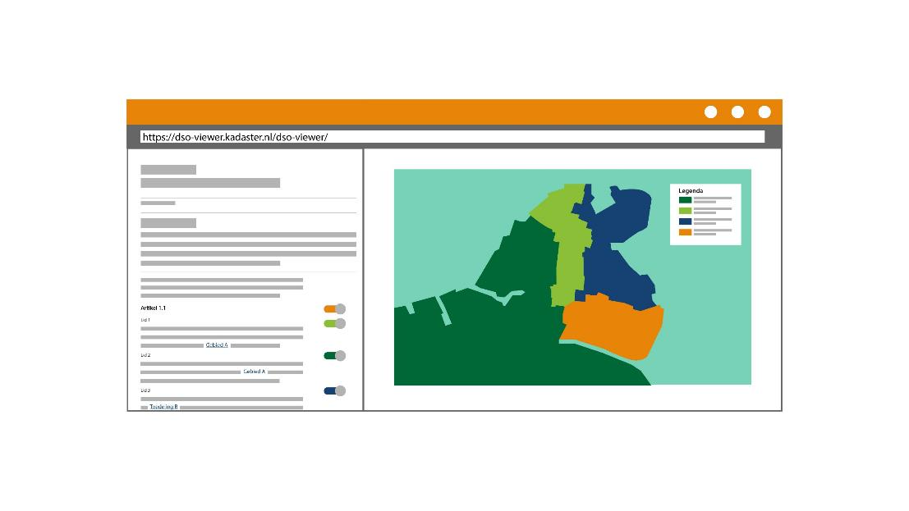

Slide 50
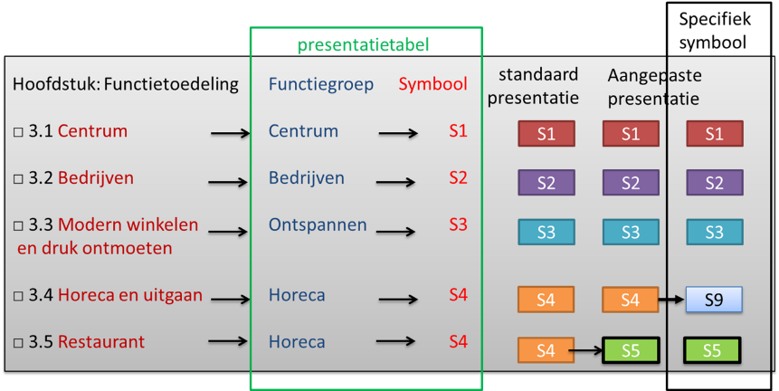
Symbolisatie / presentatie

Slide 51
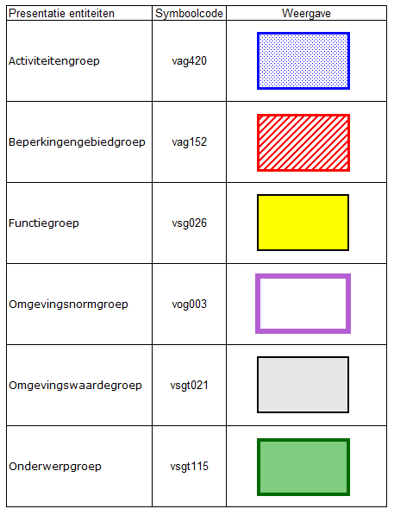
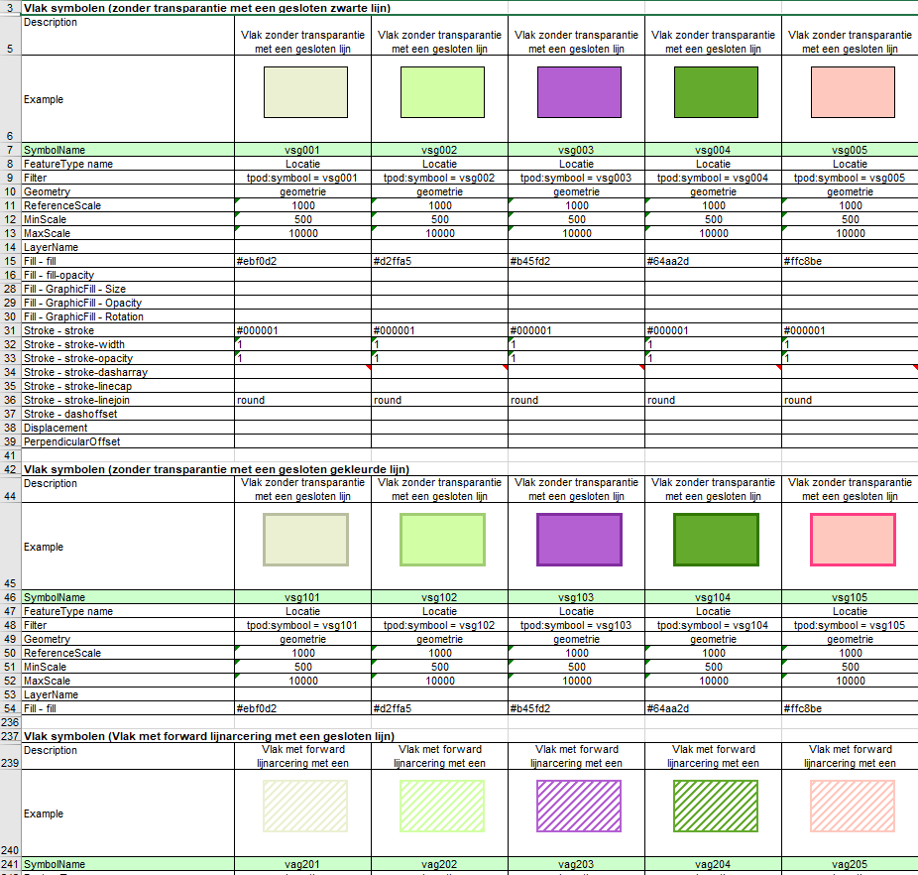
Symbolisatietabellen
    Symbolenbibliotheek (Spreadsheet)
    Symbolenbibliotheek (SLD)
    Symbolisatietabellen presentatie-entiteiten STOP (Spreadsheet)

Slide 52
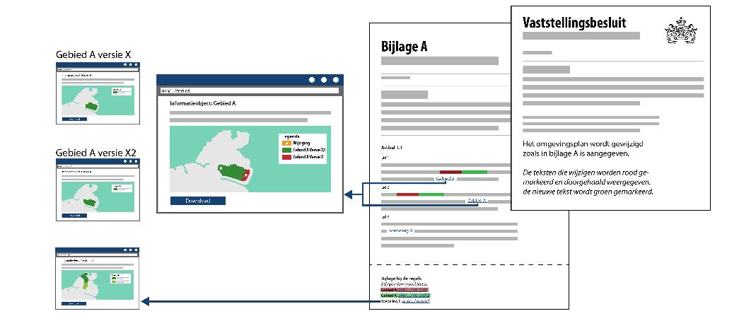
Wijzigingsbesluit

Slide 53
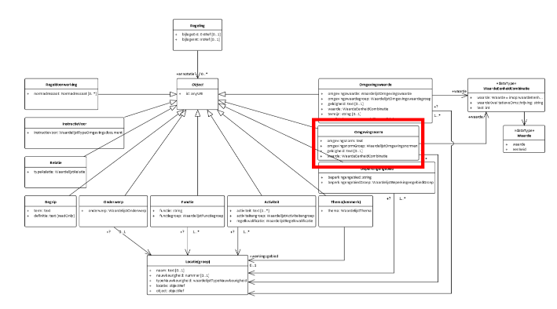
UML per tpod

Slide 54
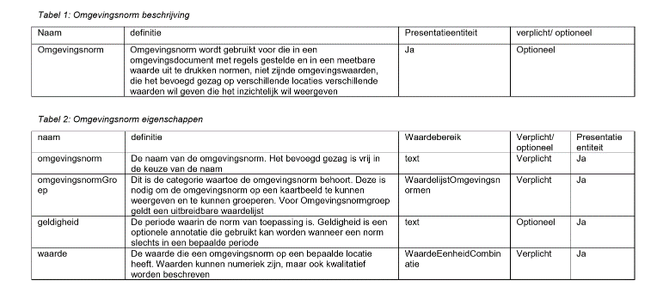
UML per tpod

Slide 55
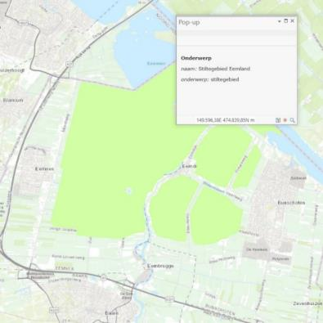
Presentatiemodel per tpod

Slide 56
STOP/TP documentatie & schema’s
Focus: stabiel v0.97 dat CIM OW ondersteunt
Vertaling CIM OP – IM OP – XML codering
+ voorbeelden in XML per onderwerp
Eenvoudige mutaties
+ voorbeelden in XML
Compleet (stabiel) tekstmodel voor besluiten en opgeleverde OW instrumenten
Bijgewerkte technische documentatie
Stabiel IMOP.xsd

Slide 57
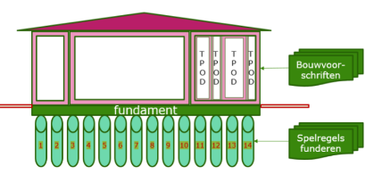
Praktijkrichtlijnen: vertaling van alle onderdelen van de standaard voor bevoegd gezag
TPOD
Doelgroep:
Bevoegd gezag
IMOP
Huis van de standaard
Presenteren
vertaling
Praktijk-richtlijnen
STOP
beslisnotities
Handreiking/
staalkaart
?
?

Slide 58
A-Z → Blokken & rondleidingen
Introductie in de praktijkrichtlijn
Annoteren
Specifiek OP
Algemeen
Algemeen
…
Wetgeving
Wetgeving
…
Annotaties
…
…
…
Presenteren
Werkingsgebieden
…
…
…
…
…
…
…
…
…
…

Slide 59
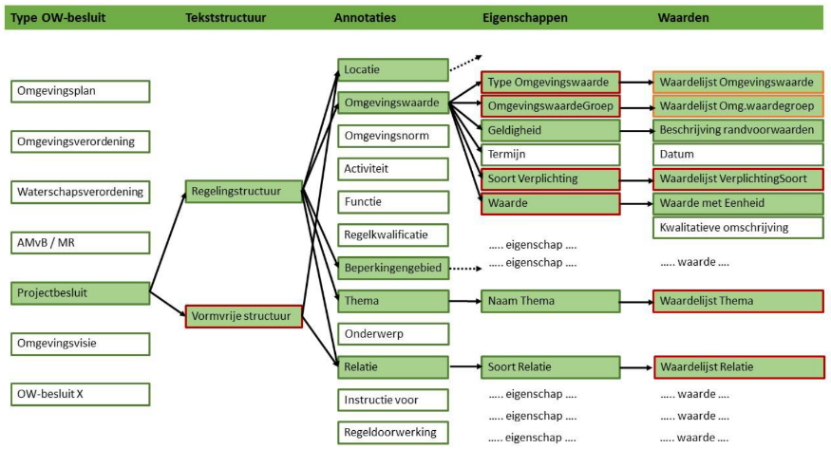

Slide 60


Reeks 1
2
Hierbij Praktijkproef 1: Delfland
4
Hierbij Praktijkproef 4: Opstellen Omgevingsplannen..
STOP/TPOD v0.97
LVBB
OZON
IHR
VIEWER

Slide 61


De LVBB en het DSO
Keten van Plan tot Publicatie
Geovalidaties
Kadaster
Previewportaal
Digi-
koppeling
LVBB
Validaties
OPERA
Officieel Bericht
Validaties
Bekendmaking
Consolidatie
Publiceren en
Attenderen
OZON
Publicaties
Notificatie
Ophalen toestand
Portalen
DSO-LV
Bekendmaking: o.a. Staatscourant
Consolidatie Decentraal: CVDR
Consolidatie Centraal: BWB

Slide 62
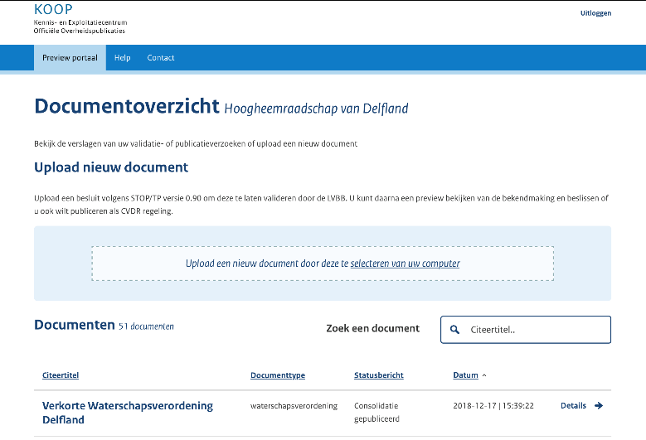
Live Demo publiceren LVBB → DSO
Verkorte versie van de waterschapsverordening van Hoogheemraadschap van Delfland (STOP/TP 0.90)

Slide 63
Al eerder in de oven gezet
Grote waterschapsverordening Hoogheemraadschap van Delfland is de keten afgelopen vrijdag succesvol doorgegaan
Ingelegd via Previewportaal en Digikoppeling ebMS
Gevalideerd door LVBB en Kadaster Geovalidatieservice
Gepubliceerd via LVBB
Beschikbaar gemaakt voor DSO door OZON
http://10.49.72.138:8081/searchui/detail/cvdr/CVDR702888/1/html/CVDR702888_1.html

Slide 64
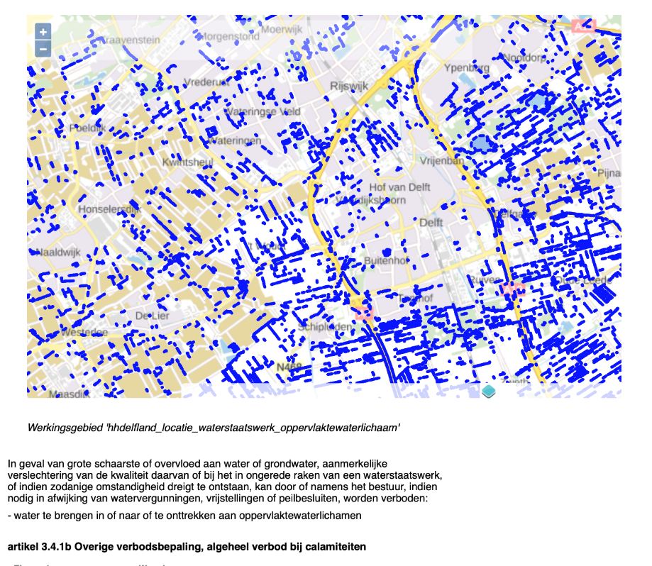

Slide 65
LVBB: ook STOP/TP 0.96
Implementatie 0.96 schema
Akoma Ntoso (AKN) resolver
  Akoma Ntoso is een OASIS-standaard voor o.m. Identificatie en metadata voor parlementaire, legislatieve en judiciële bronnen.
  Meer in STOP/TP versie 0.97
Informatieobjecten
Presentatiestandaard

Slide 66
Presentatiestandaard
STOP/TP 0.96
Functiegroep:
http://10.49.72.138:8081/searchui/detail/officielepublicaties/stcrt/2018/stcrt-2018-13992/1/html/stcrt-2018-13992_1.gml?format=html
Activiteitengroep:
http://10.49.72.138:8081/searchui/detail/officielepublicaties/stcrt/2018/stcrt-2018-13990/1/html/stcrt-2018-13990_1.gml?format=html
Verbeelding obv door BG meegegeven verbeelding
http://10.49.72.138:8081/searchui/detail/officielepublicaties/stcrt/2018/stcrt-2018-13991/1/html/stcrt-2018-13991_1.gml?format=html
Patterns (arceringen) komen later

Slide 67


Slide 68

Vragen?
Meer informatie op:
www.aandeslagmetdeomgevingswet.nl

Slide 69
Internetconsultatie Omgevingsregeling
4 december 2018: Stuurgroep DG’s
Besloten door te gaan met de internetconsultatie vd Omgevingsregeling met gebruikmaking van de Informatieobjecten oplossing
Start begin februari 2019

Slide 70
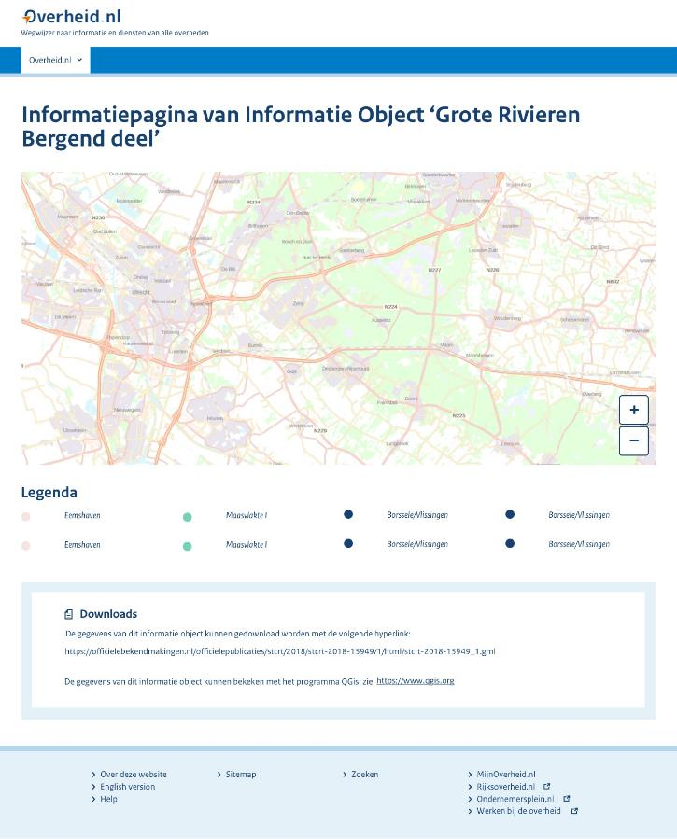

Slide 71
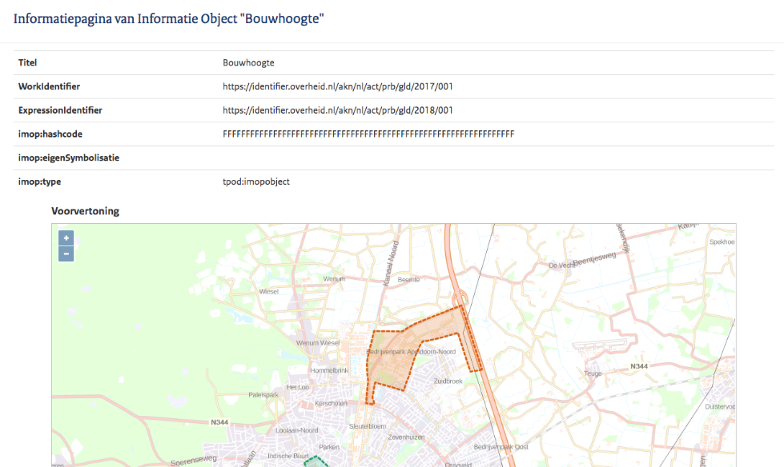
Informatieobject

Slide 72



Previewportaal positionering
Bevoegd gezag
(tijdens projectperiode)
DSO-LV
DSO gebruiker
Bronhouder koppelvlak
Previewportaal
LVBB
Digikoppeling ebMS
Digikoppeling ebMS
Validatie
STOP/TP
OPERA
Publicatie
Regisseur
Overheid NL
Validatie
Overheid NL
gebruiker
Leverancier/BG plansoftware
Publicatie
Bekendmaking: o.a. Staatscourant
Consolidatie Decentraal: CVDR
Consolidatie Centraal: BWB

Slide 73
Reeks 1
STOP/TPOD v0.97
LVBB
OZON
IHR
VIEWER

Slide 74
Data op orde
Gegevenskwaliteit van ruimtelijke plannen verhogen in voorbereiding op de Omgevingswet
Irina Entrop – RO beheerteam bij Geonovum
Notes:
Voorstellen en project kort uitleggen in samenwerking met beheerteam Kadaster en inhoudelijke kennis en financiële bijdrage IHR.
74

Slide 75

Project Data op Orde
Beschikbaarheid planonderdelen
Gebruik juiste plantype
Planstatus / Dossierstatus
Locatie
Vervallen / verouderde data
Notes:
Beschikbaarheid van het Manifest
Fout irt het manifest 2006
Beschikbaarheid van alle planbestanden zowel op Ruimtelijke plannen als bij de bronhouder.
Planstatus versus Dossierstatus
Liggen de ruimtelijke plannen in de landelijke voorziening op de juiste locatie.
Zijn de plannen met het juiste ‘plantype’ gepubliceerd.
We onderzoeken of de bronhouder de gerechtelijke uitspraken als gebiedsgericht besluit beschikbaar heeft gesteld.
75

Slide 76
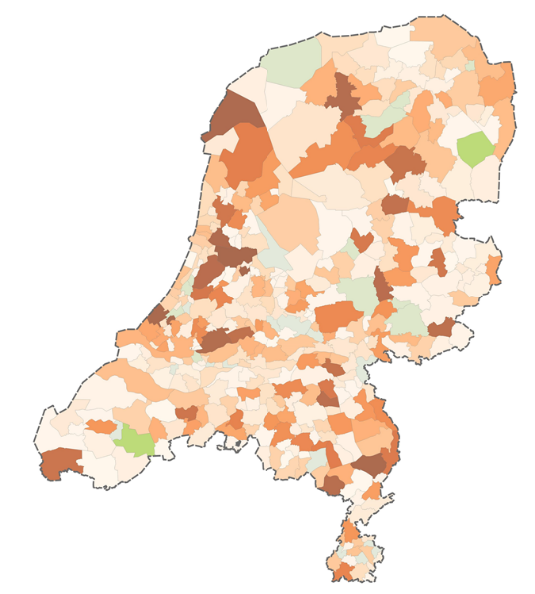
Resultaten
1 januari 2018
29 bronhouders < 3
2 bronhouders = 0

Slide 77
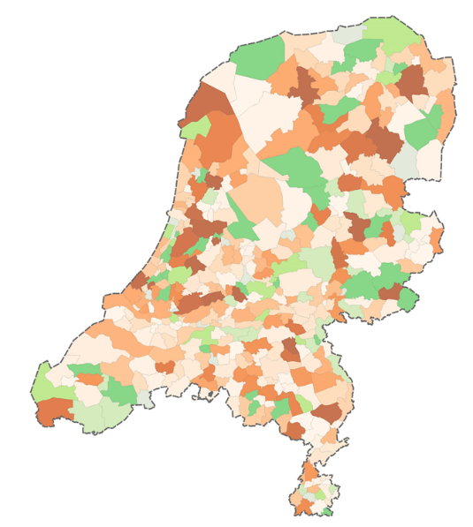
Resultaten
1 december 2018
87 bronhouders < 3
34 bronhouder = 0

Slide 78
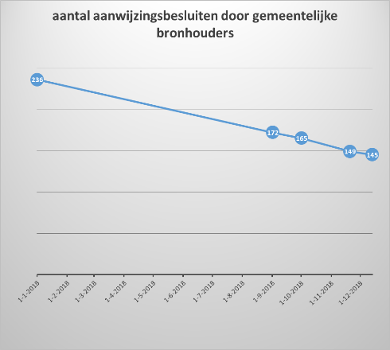

In cijfers:
1 jan: 248
(bij 109 verschillende bronhouders)
13 dec: 149
(bij 66 verschillende bronhouders)
Met de nieuwe Ruimtelijkeplannen.nl richting de Omgevingswet!
11dec2018
78
Notes:
Planstatus / Dossierstatus (totaal fouten)
1 jan: 12706
1 dec: 9930
78

Slide 79
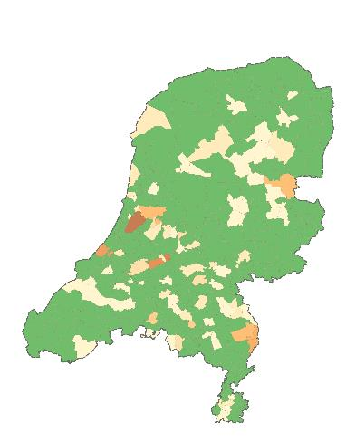
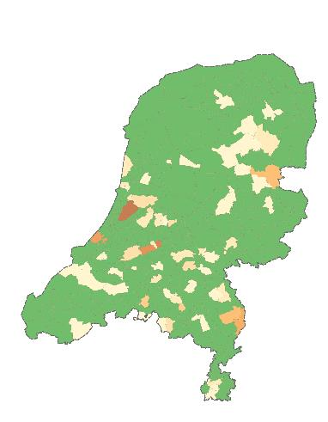
1-1-2018
13-12-2018
Aanwijzingsbesluiten
Notes:
79

Slide 80

In cijfers:
1 jan: 2.692
(bij 314 bronhouders)
1 dec: 2.089
(bij 227 bronhouders)
Met de nieuwe Ruimtelijkeplannen.nl richting de Omgevingswet!
11dec2018
80
Notes:
Planstatus / Dossierstatus (totaal fouten)
1 jan: 12706
1 dec: 9930
80

Slide 81


1-1-2018
13-12-2018
Incorrecte planstatus/dossierstatus
Notes:
Planstatus / Dossierstatus (totaal fouten)
1 jan: 12706
1 dec: 9930
81

Slide 82

In cijfers:
1 jan: 78
(bij 36 bronhouders)
13 dec: 45
(bij 22 bronhouder
Notes:
Planstatus / Dossierstatus (totaal fouten)
1 jan: 12706
1 dec: 9930
82

Slide 83


1-1-2018
13-12-2018
Incorrecte planstatus/dossierstatus
Notes:
Planstatus / Dossierstatus (totaal fouten)
1 jan: 12706
1 dec: 9930
83

Slide 84

In cijfers:
1 sept 2018: 9436
13 dec 2018: 7522
Dit onderdeel hebben we alleen in de review meegenomen; vanaf augustus 2018.
Notes:
Planstatus / Dossierstatus (totaal fouten)
1 jan: 12706
1 dec: 9930
84

Slide 85


1-9-2018
13-12-2018
Incorrecte planstatus/dossierstatus (na beroepstermijn)
Notes:
Planstatus / Dossierstatus (totaal fouten)
1 jan: 12706
1 dec: 9930
85

Slide 86


Slide 87
En nu…..
In 2019 zelf aan de slag met het kwaliteitsdashboard

Slide 88
2. Kwaliteitsdashboard Ruimtelijkeplannen.nl
Inloggen op Mijn Kadaster
Overzicht per bronhouder
Aantallen plannen met statusconflict
Aantallen plannen met twijfelachtige activiteit
Plannen per type conflict
Lijst met plannen
Deeplink naar Ruimtelijkeplannen.nl
Export in Excel en PDF
Totale aantallen plannen

Slide 89



Slide 90


Slide 91


Slide 92


Slide 93


Slide 94
En om die data beschikbaar te krijgen in DSO…

Slide 95
Ruimtelijkeplannen.nl
API
Bronhouder
Informatiehuis Ruimte
Harvester
Workflow Manager
Pre-process
GML convertor
ETL
Database
Orches-trator
Pre-process
GML convertor
ETL
Pre-process
GML convertor
ETL
IHR RP.nl v2 API
DSO Viewer
Gebruiker

Slide 96
Reeks 1
2
Hierbij Praktijkproef 1: Delfland
STOP/TPOD v0.97
LVBB
OZON
IHR
VIEWER

Slide 97
1. Aanleverkoppelvlak LVBB
REST Endpoint
Levering
Zipfile
Inhoudelijke verwerking
API
Viewer

Slide 98


Slide 99


Slide 100


Slide 101


Slide 102


Slide 103


Slide 104
2. Geovalidatie
REST API
Geovalidatie opdracht via POST op REST Endpoint
Rapport via GET op REST endpoint
Rapport via Respons URL

Slide 105


Slide 106


Slide 107


Slide 108
Reeks 1
2
Hierbij Praktijkproef 1: Delfland
4
Hierbij Praktijkproef 4: Opstellen Omgevingsplannen..
3
Hierbij Praktijkproef 3: Aansluiten Inf. Prd. Waterschapshuis
STOP/TPOD v0.97
LVBB
OZON
IHR
VIEWER

Slide 109
Program Increment 8 - Viewer
Tonen van niet-bestemmingsplannen van IHR
Tonen peilgebieden IHW
Tonen van begrippen in de lopende tekst
Tonen van annotaties en hun werkingsgebieden

Slide 110
DSO componenten
Overheden (BG)
STOP/TPOD
V0.9
LVBB
DSO
new
Viewer
OZON
API
Omgevingsdocumenten (nieuw)
IHW
IHR
API
API
Huidige regelgeving RP.nl (bestaand)
new
CMS
PDOK
waterschappen
Ruimtelijkeplannen.nl
Content
(helpteksten)
Locatiezoeken,
Achtergrondkaarten
Peilgebieden
Notes:
Het IHR levert het Informatieproduct “ruimtelijkeplannen.nl” , wat momenteel bestaat uit een groot deel van de Bestemmingsplannen van ruimtelijkeplannen.nl
De viewer toont daarvan de regels en de kaartbeelden
Het DSO-LV (vooreen ROD) levert services voor regels en kaartbeelden van de omgevingsdocumenten die volgens de STOP standaard aan het DSO zijn aangeboden.
Op dit moment betreft dat een aantal documenten van gemeenten, provincies, waterschappen en het rijk.
Dit zijn proefdocumeten, en geladen als STOP versie 0.75
PDOK voorziet de viewer van achtergrond en ondergrond kaarten, en levert ook de locatieservice om op locatie te kunnen zoeken.
Het CMS is onderdeel van het Loket (PR02), en bevat voor de viewer de helpteksten. Dat zijn de enige teksten die de viewer zelf heeft.
Deze teksten horen dus B1 taalniveau te zijn.
De rest van de teksten wordt doorgegeven vanuit de bronsystemen, en daar geldt de B1 taalniveau eis niet of minder.

Slide 111

Omgevings-loket
Derde item is de Viewer “Regels en Kaart”

Slide 112

Viewer Regels en Kaart

Slide 113

Zoeken in Amersfoort

Slide 114

Perceel van De Eenhoorn
4 DSO regelingen
3 IMRO plannen
Het derde IMRO plan is een niet-bestemmingsplan

Slide 115


Er zijn twee stukken tekst die hier een gebied hebben.
Openen in de viewer met ‘bekijk selectie’
Kies daarna voor: ‘hele document bekijken’

Slide 116

Inhoud van de IMRO verordening van de provincie
Tonen van de indeling moet nog aan gewerkt worden

Slide 117



Naast regels nu ook Peilgebieden
Informatie product van IHW
Peilgebied
Peilafwijkings-gebied
Sloot dempen: verplicht compenseren binnen hetzelfde peilgebied.

Slide 118

Omgevingplan demodata van de Binckhorst
Gebied wordt getoond van de regel over verkeer

Slide 119


Begrippen worden gemarkeerd in de lopende tekst
Tooltip die aangeeft dat er meer uitleg is
Definitie wordt opgehaald met link uit de data.

Slide 120


Annotaties worden getoond
Hier 6 activiteiten
De ‘ambulante handel’ is verbeeld in de kaart volgens de verbeelding standaard:
Transparant met stippellijn als kader…

Slide 121
PAUZE

Slide 122
Reeks 2
Voorbereidingsteam
Loket
Gebruikerstoepassingen
Toepasbare Regels
Knooppunt

Slide 123
Even kort: wie zijn wij?
UX designers
Business analisten
Architecten
Wij bereiden de features van PR02 en PR12 voor, in de vorm van
UX verkenningen en ontwerpen
Ontwerpworkshops
Gebruikerstesten van schermontwerpen (met burgers, dus ‘onervaren initiatiefnemers’)
Maar ook:
Bewaken digi-toegankelijkheidseisen
Stijlgids en toolkit

Slide 124
Gebruikerstest 15 & 16 november
Hoofdonderwerp test op klikmodel met 14 burgers:
Verzoek samenstellen en indienen (Stap 6 Opstellen, inloggen, MijnOmgevingsloket)
Bevindingen (over proofpoints) waarover we herontwerp adviseren:
Mijn Omgevingsloket en de vindbaarheid
‘Opslaan’ en teruggaan naar het opgeslagen project, openen project
Optionele velden en de formulering van de vragen over verzoek
Het scherm waarin we de gebruiker terugkoppelen dat het verzoek succesvol is ingediend
Bevindingen geven ook aanleiding tot (onderzoek naar) aanpassing van de navigatie

Slide 125
Onderdeel: bevoegd gezag wijzigen
Proofpoints:
Klikt de deelnemer op het “elders indienen” om BG aan te passen?
Testbevinding:
1 uit 14 klikt hier op. De knop valt niet op. Gewenst gedrag
      Extra opdracht:
      “Zorg dat de aanvraag bij een andere overheid wordt ingediend.”
      (Men moest dus bewust het bevoegd gezag aanpassen. )
Resultaat:
Deelnemers konden de functionaliteit niet vinden. Raakten geïrriteerd.

Slide 126


Slide 127

O, wat is dit slecht zeg! Je kunt helemaal nergens vinden hoe je de gemeente moet wijzigen!
Dit kan echt niet!
Proofpoint:

Slide 128
Onderdeel: bevoegd gezag wijzigen
Begeleiders geven uitleg dat het wijzigen van bevoegd gezag alleen voor professionals is. En dat het niet handig is als veel burgers deze mogelijkheid zien.

Slide 129
Ooooh!
Dat is écht goed gemaakt!
Proofpoint:

Slide 130
Reeks 2
1
Hierbij Praktijkproef 1: Westland
Voorbereidingsteam
Loket
Gebruikerstoepassingen
Toepasbare Regels
Knooppunt

Slide 131
Inhoud
Demo van:
Beheerportaal
- startpagina met inlog
2. Homepage
3. Aanvragen inloggegevens
- reCAPTCHA

Slide 132

Beheerportaal

Slide 133


Slide 134

Homepage

Slide 135
Reeks 2
2
Hierbij Praktijkproef 1: Delfland
1
Hierbij Praktijkproef 1: Westland
Voorbereidingsteam
Loket
Gebruikerstoepassingen
Toepasbare Regels
Knooppunt

Slide 136
Reeks 2
2
Hierbij Praktijkproef 1: Delfland
1
Hierbij Praktijkproef 1: Westland
Voorbereidingsteam
Loket
Gebruikerstoepassingen
Toepasbare Regels
Knooppunt

Slide 137
Reeks 2
1
Hierbij Praktijkproef 1: Westland
Voorbereidingsteam
Loket
Gebruikerstoepassingen
Toepasbare Regels
Knooppunt

Slide 138
Ontwikkelaarsportaal
Mark (live demo beveiligde REST-API):
Ga naar ontwikkelaarsportaal (pre)
Ga naar api-register
Ga naar verzoeken-ophalen: beveiligde REST-API.
Vul aanvraagformulier in om PKIO-account aan te maken
DSO-Beheer maakt een account aan

Slide 139
Ontwikkelaarsportaal
Mark (live demo digikoppeling ebMS):
Ga naar ontwikkelaarsportaal (pre)
Ga naar api-register → filter ebMS / Toepasbare regels
Ga naar Regels-registreren: digikoppeling ebMS.
Ga onderaan de pagina naar CPA aanmaken deeplink.

Slide 140
Wat doet het knooppunt
API-Afnemer
Knooppunt
API-Aanbieder

Slide 141
Wat doet het knooppunt
Loket
VTH
Plan
Knooppunt
ebMS Toevoegen TR
REST Catalogus opvragen
…

Slide 142
Wat doet het knooppunt
API-Afnemer
Digikoppeling ebMS
REST
Knooppunt
API-Aanbieder

Slide 143
Wat doet het knooppunt
Beveiligd
API-Afnemer
Digikoppeling ebMS
REST
Beveiligd
Beveiligd
Open
Knooppunt
API-Aanbieder

Slide 144
Wat doet het knooppunt
Beveiligd
API-Afnemer
Digikoppeling ebMS
REST
User login
PKIO
API-key
Knooppunt
ID
ID
API-Aanbieder

Slide 145
Wat doet het knooppunt - detail
Beveiligd
API-Afnemer
User Login
Knooppunt

Slide 146
Wat doet het knooppunt - detail
Beveiligd
API-Afnemer
Laat user inloggen
Sleutel
& ID
Sleutel
Knooppunt

Slide 147
Wat doet het knooppunt
Beveiligd
API-Afnemer
Digikoppeling ebMS
REST
User login
PKIO
API-key
Knooppunt
ID
ID
API-Aanbieder

Slide 148
Wat doet het knooppunt
Beveiligd
API-Afnemer
Digikoppeling ebMS
REST
User login
PKIO
API-key
Knooppunt
ID
ID
Nieuw:
ID propagation
API-Aanbieder

Slide 149
Wat doet het Knooppunt - Aansluiten
REST Open
API-key aanvragen
REST PKIO
PKIO regelen
PKIO registreren
Digikoppeling ebMS
PKIO regelen
PKIO registreren
CPA aanmaken
CPA verwerken

Slide 150
Wat doet het Knooppunt - Aansluiten
REST Open
API-key aanvragen
REST PKIO
PKIO regelen
PKIO registreren
Nieuw:
Semi-automatisch aansluiten
Digikoppeling ebMS
PKIO regelen
PKIO registreren
CPA aanmaken
CPA verwerken

Slide 151
Wat doet het knooppunt – IAM services
Loket
VTH
Plan
Knooppunt
ebMS Toevoegen TR
REST Catalogus opvragen
…

Slide 152
Wat doet het knooppunt – IAM services
Loket
VTH
Plan
Knooppunt
ebMS Toevoegen TR
REST Catalogus opvragen
…
Nieuw:
Auditlogging API
Virusscanning API

Slide 153

Vooruitblik PI-9 (eerste voornemens)
STOP v0.97
Eerste implementatie TPODs projectbesluit en omgevingsvisie
Ontwikkelen TPODs Voorbereidingsbesluit, Instructie & Reactieve aanwijzing
Authenticatie via E-herkenning
Tonen/Gebruiken van Afleiding bevoegd gezag
Architectuurschets Samenwerkingsfunctionaliteit
Digitoegankelijkheid: stijlgids aanpassen aan eisen en ‘low hanging fruit’ implementeren
Onderzoek/ontwerp/klikmodel overkoepelende conclusie na check, omslag naar activiteiten
Onderzoek/ontwerp afronden vooronderzoek en eerste stap ‘voorschriften en maatregelen ‘
Onderzoek/ontwerp: Gebruiken vlak bij kiezen locatie
Onderzoek/ontwerp: Vooroverleg
Onderzoek/ontwerp Leidend Plan dan wel Keuzehulp (als in RP.nl)
Catalogus: opvoeren begrippen (gebruikersvoorziening)

Slide 154
Conclusies
Alle DSO componenten vormen een geïntegreerd werkende keten:
  Aanleveren omgevingsdocumenten
  Aanleveren toepasbare regels
  Ontvangen Vergunningsaanvragen/meldingen
De drie standaarden zijn beschikbaar. De volgende stap is de keten robuust te maken en de koppelvlakken te verbeteren naar aanleiding van praktijkgebruik. Bijvoorbeeld STOP v0.97
Try-out: de huidige status van DSO maakt het mogelijk om aan te sluiten, te gebruiken en te vullen, met alle vraagstukken van dien (cultuur, standaardisatie, processen, samenwerking)
Notes:
Joyce

Slide 155

Met dank aan
Gemeente Den Haag
Gemeente Westland
Gemeente Rotterdam
Gemeente Emmen
Gemeente Bergen op Zoom
Hoogheemraadschap Delfland
Moxio
Enable-U
Informatiehuis Water
Hoogheemraadschap van Rijnland
Waterschap Amstel, Gooi en Vecht
Waterschap Noorderzijlvest
Waterschap Hollandse Delta
Rijkswaterstaat
Geodan
Roxit
Nedgraphics
Iam4
Informatiepunt
IPO, UvW, VNG
Ontwikkelteams van Kadaster, Rijkswaterstaat, KOOP, Geonovum
BZK, Eenvoudig Beter
Deelprogramma DSO

Slide 156




Nu al in het Ontwikkelaarsportaal
aandeslagmetdeomgevingswet.nl/ontwikkelaarsportaal
Notes:
Woord aan Bert:
Conclusies demo’s: klaar voor try out
Geen digitaal stelsel zonder lokale systemen. In 2019 is de landelijke voorziening van het digitaal stelsel ver genoeg ontwikkeld om te gaan oefenen met de nieuwe Omgevingswet en het digitaal stelsel. Zien hoe het Omgevingsloket werkt en daarmee een beeld krijgen van hoe, waarom, waarmee en wanneer we aan de slag moeten. De try out moet inspireren, een idee geven wat kan en aanmoedigen om keuzes te maken.
Allemaal info ontvangen om je op te geven als regio om deel te nemen. Aanmelden voor 10-01-19 via koepels.
Nieuwtje: vandaag gaat de landingspagina voor de try out live: aandeslagmetdeomgevingswet.nl/tryout. Hier is alle relevante info te vinden.
En dan wil ik graag afsluiten met de slingers die de hele demo al voorbij zijn gekomen...
=> volgende sheet
Achtergrond:
Doel van de Try Out is kennismaken met het DSO (landelijke voorziening) voor zowel bestuurders en lokaal bevoegd gezag als leveranciers, zodat we samen aan de verdere voltooiing kunnen werken.
Doel van de Try Out is feedback te verzamelen uit de praktijk, zowel qua software als ondersteunende processen, zodat deze verbeterd kunnen worden.
Doel van de Try Out is ervaring op te doen met het inrichten van ondersteunende processen vanuit implementatie en support, zodat we beter leren waar we ons op voor te bereiden hebben.

Slide 157

Try Out – medio februari 2019
Zien hoe het werkt
2. Leren door te doen
aandeslagmetdeomgevingswet.nl/tryout
Notes:
Woord aan Bert:
Conclusies demo’s: klaar voor try out
Geen digitaal stelsel zonder lokale systemen. In 2019 is de landelijke voorziening van het digitaal stelsel ver genoeg ontwikkeld om te gaan oefenen met de nieuwe Omgevingswet en het digitaal stelsel. Zien hoe het Omgevingsloket werkt en daarmee een beeld krijgen van hoe, waarom, waarmee en wanneer we aan de slag moeten. De try out moet inspireren, een idee geven wat kan en aanmoedigen om keuzes te maken.
Allemaal info ontvangen om je op te geven als regio om deel te nemen. Aanmelden voor 10-01-19 via koepels.
Nieuwtje: vandaag gaat de landingspagina voor de try out live: aandeslagmetdeomgevingswet.nl/tryout. Hier is alle relevante info te vinden.
En dan wil ik graag afsluiten met de slingers die de hele demo al voorbij zijn gekomen...
=> volgende sheet
Achtergrond:
Doel van de Try Out is kennismaken met het DSO (landelijke voorziening) voor zowel bestuurders en lokaal bevoegd gezag als leveranciers, zodat we samen aan de verdere voltooiing kunnen werken.
Doel van de Try Out is feedback te verzamelen uit de praktijk, zowel qua software als ondersteunende processen, zodat deze verbeterd kunnen worden.
Doel van de Try Out is ervaring op te doen met het inrichten van ondersteunende processen vanuit implementatie en support, zodat we beter leren waar we ons op voor te bereiden hebben.

